Slide 1
מגמות בשוק הספרים הדיגיטלי
2016- 2015

Slide 2
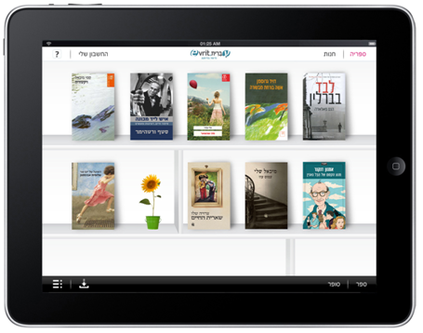
2
יתרונות קריאה דיגיטלית
מחיר נמוך משמעותית מספר מודפס
קיימות – מוצר ירוק
זמינות, כל ספר- בכל מקום
הספר שקראת נשאר שלך
מוצר נתמך במכשירים נפוצים

Slide 3
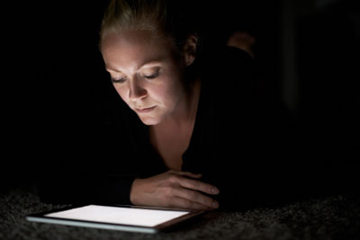
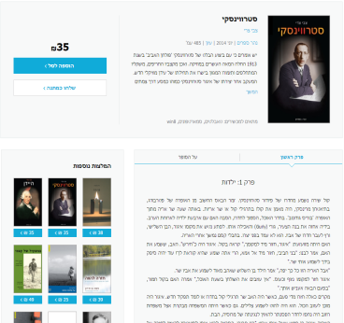
3
יתרונות קריאה דיגיטלית
פונקציונליות
מנוי 1 מאפשר שימוש ב- 10 מכשירים
סנכרון בין מכשירים
קריאה בו זמנית של כמה ספרים
קריאה בחושך מוחלט
אפשרות הגדלת פונט
שינוי רקעים לקריאה נוחה
טעימת פרק ראשון
סימון משפטים והוספת הערות

Slide 4
4
קריאה דיגיטלית – הרגלים דיגיטליים
ספטמבר עד ספטמבר, השוואה בין
2013-2014 מול 2014-2015
גידול בהורדת אפליקציה ב- IOS: 100%
גידול בהורדת אפליקציה באנדרואיד: 441%
גידול בהורדת ספרים (רכישה): 91%
גידול בהרשמה ל"עברית": 43%
סיום קריאת ספר
טאבלט: 85%
סמארטפון: 15%
שימושיות באפליקציה
טאבלט: 66%
סמארטפון: 34%
הרשמה ל"עברית"
טאבלט: 44%
סמארטפון: 56%

Slide 5
5
דו"ח משרד הכלכלה
″
בשוק הספרים בישראל חלה מגמת עלייה קבועה בשנים האחרונות בכמות המכירות של ספרים דרך האינטרנט, חלקם מכירות מקוונות של ספרים מודפסים וחלקם בפורמט דיגיטלי.
למרות זאת, יש לציין כי הרגלי הרכישות של ספרים באינטרנט בישראל עדיין נמוכים מאוד בישראל לעומת ארה"ב ואירופה.
בשנת 2014 פועלים בשוק הספרים בישר כ-15 אתרי אינטרנט המציעים למכירה גרסאות דיגיטליות של ספרים.
במהלך שנת 2014 חלה עלייה משמעותית בגובה של פי 2.5 במכירות הספרים הדיגיטליים לעומת שנת 2013.
שלוש הקטגוריות הבולטות במכירות ספרים דיגיטליים בשנים 2012-2014 הם: ספרות מתורגמת, ספרות מקור וספרי
מתח.
שיעור הספרים החדשים שנמכרו בגרסה הדיגיטלית בשנת 2014 עמד על 35%. זהו שיעור גדול יותר משיעור
הספרים החדשים שנמכרו באותה שנה במהדורה המודפסת.
בשנת 2015 "עברית" הכפילה פעילות
מענה לספרים חדשים
תחום מתפתח

Slide 6
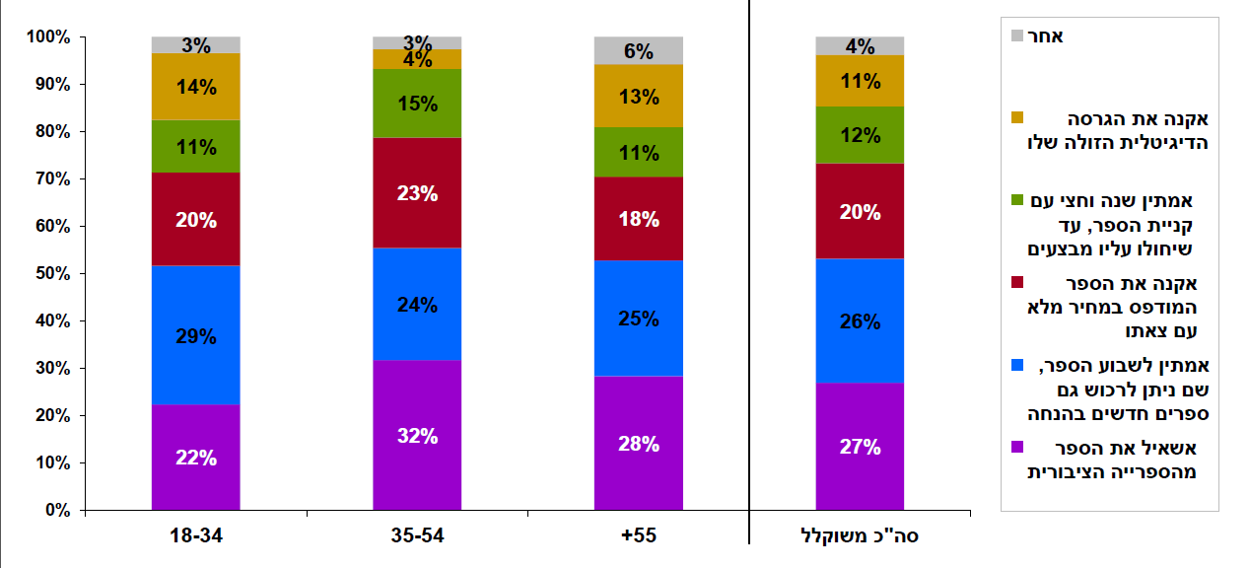
6
סקר גיאוקרטוגרפיה, מאי 2015
החוק להגנת הספרות והסופרים בישראל מחייב שמירה על מחיר קבוע לספר ישראלי בשנה וחצי הראשונות לצאתו לאור,
כלומר אוסר על מכירתו בהנחה או במבצע במסגרת זמן זה (פרט למכירה בזמן שבוע הספר).
כיצד תעדיף לנהוג עם יציאתו לאור של ספר חדש שמעניין אותך?
איפה אני קורא ספר דיגיטלי ב"עברית": 17.6% בבית / במיטה, 34.2% בנסיעה,
14.1% בהמתנה לתור
502 = N דגימה ארצית מייצגת.
N=100 דגימת עיבוי של 100 משיבים נוספים בגילאי 55 ומעלה.

Slide 7
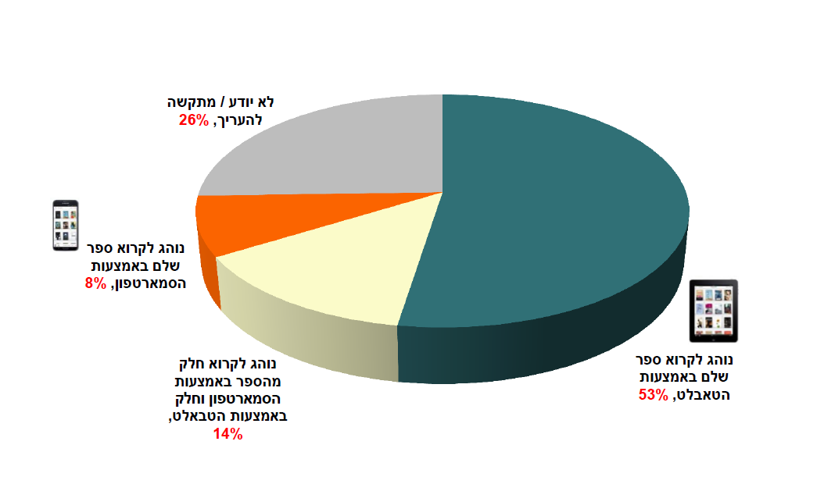
7
סקר גיאוקרטוגרפיה, מאי 2015
בדרך כלל, כאשר אתה קורא ספרים דיגיטליים באפליקציית "עברית", האם אתה:
איפה אני קורא ספר דיגיטלי ב"עברית": 17.6% בבית / במיטה, 34.2% בנסיעה,
14.1% בהמתנה לתור

Slide 8
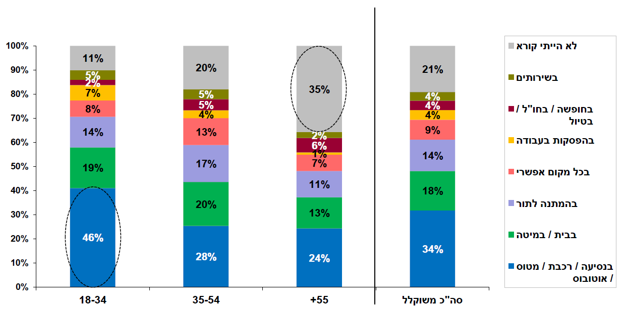
8
סקר גיאוקרטוגרפיה, מאי 2015
במידה והיה באפשרותך לקרוא ספרים באמצעות הסמארטפון, באילו מקומות היית קורא ספרים באמצעות הסמארטפון? ואילו עוד?
איפה אני קורא ספר דיגיטלי ב"עברית": 17.6% בבית / במיטה, 34.2% בנסיעה,
14.1% בהמתנה לתור

Slide 9
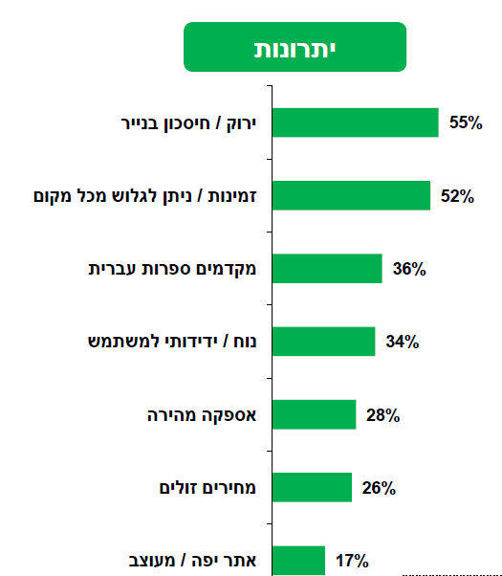
9
סקר גיאוקרטוגרפיה, מאי 2015
מה לפי דעתך היתרונות של אתר ואפליקציית "עברית"?
איפה אני קורא ספר דיגיטלי ב"עברית": 17.6% בבית / במיטה, 34.2% בנסיעה,
14.1% בהמתנה לתור

Slide 10
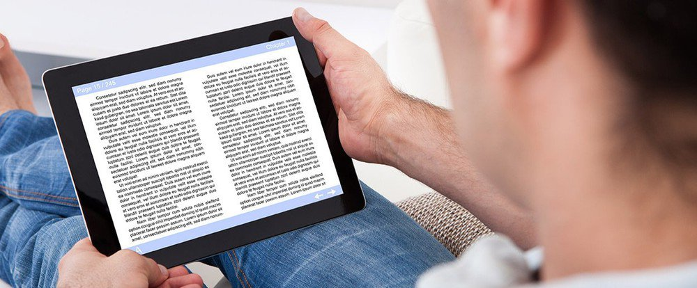
10
סקר הרגלי קריאה - בזק
קיים פער בין הקוראים בספר מודפס לעומת ספר דיגיטלי. עם זאת, 35% קוראים, או רוצים לקרוא, ספרים דיגיטליים ורוב הציבור (כ-80%) מכיר בעובדה שיותר זול לקנות ספר דיגיטלי מספר מודפס.
מתוך הסקר עולה כי הישראלי הממוצע קורא 12.2 ספרים בשנה.
איפה קוראים?
49.6% המיטה
59.3% בסופ"ש
31.9% לוקחים ספר בחופשה
מגמות רכישה
10.3% קוראים כבר היום בדיגיטלי
71% רוכשים ספר בחנות
36.9% שואלים ספרים בספריה ציבורית
48% משאילים מחברים / מכרים
38.5% מקבלים מתנה ספר
נערך ע"י הפאנל האינטרנטי של מכון המחקר TNS, סקר מקיף על הרגלי הקריאה בישראל. הסקר בוצע בקרב 500 איש, המהווים מדגם מייצג של האוכלוסייה היהודית בגילאי 18+.

Slide 11
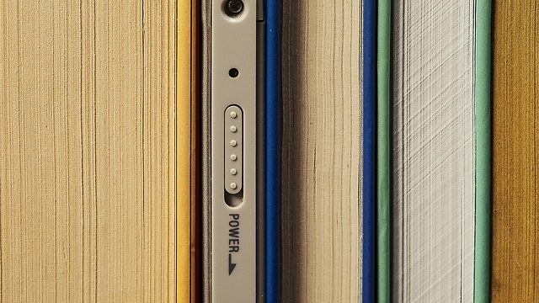
11
סקר הרגלי קריאה - בזק
דיגיטלי VS מודפס
78.9% ספר מודפס
2.5% דיגיטלי
18.6% גם דיגיטלי וגם מודפס
למה דיגיטלי?
34% זמינות
28% נוחות
11.5% קומפקטיות
10.7% מחיר

Slide 12
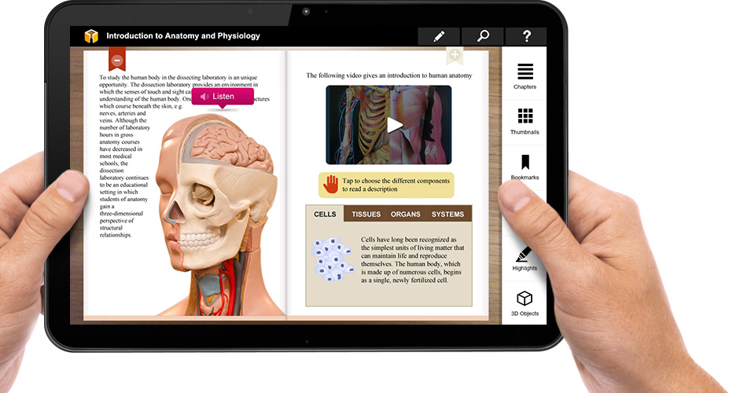
12
הדור הבא של הספר הדיגיטלי
ספר רב שכבתי
השלמת מידע תוך הישארות בעולם התוכן החווייתי: מילון, ויקיפדיה
שילוב וידיאו
מימד נוסף
התפיסה החברתית
קריאה חברתית – שכבת הערות
קידום מכירת הספר על ידי יצירת דף פייסבוק לספר
פרסום
רכישה מרוכזת
שיפור יחס ההמרה
אינטראקטיביות
הפעלת וכיבוי שכבות

Slide 13
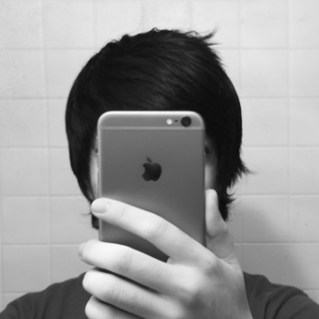
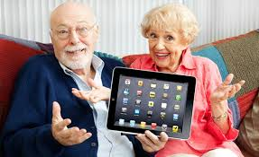
13
אתגרי האלטרנטיבה הדיגיטלית
ישראלים בחו"ל
איך הופכים את המרחק ליתרון
איך מתקשרים עם קהל הצמא לתוכן עברי
בני נוער
איך גורמים לקהל זה המתעניין פחות בקריאת ספרים לקרוא
איך הופכים את הקריאה ל"קוּלית"
איך מתכתבים עם ההורים המנסים להפחית זמן מסך מילדיהם
אוכלוסייה בוגרת
איך הופכים קושי ליתרון
איך מתגברים על חסם תהליך הרכישה
הספר המודפס
איך מייצרים אלטרנטיבה במקום שלא מחפשים בו תחליף
איך משנים הרגלים

Slide 14
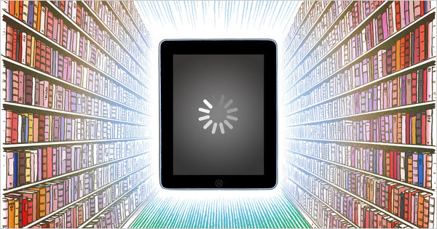
15
אתגרים דיגיטליים בספריות הציבוריות
שוויון זכויות דיגיטליות – הפריפריה מתקרבת למרכז
חיבור פיזי – דיגיטלי
שימוש בביג דטה
השפעות האתגר הדיגיטלי על מכירות ספרים
שינוי הרגלים

Slide 15
16
תודה

